Slide 1
关于“项目式学习”的文献综述
汇报人：新北区百草园小学 陈丽梅
新北区万绥小学 陆陈波

Slide 2
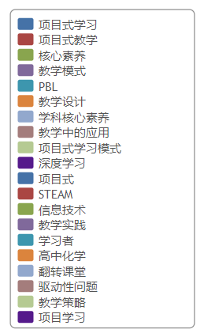
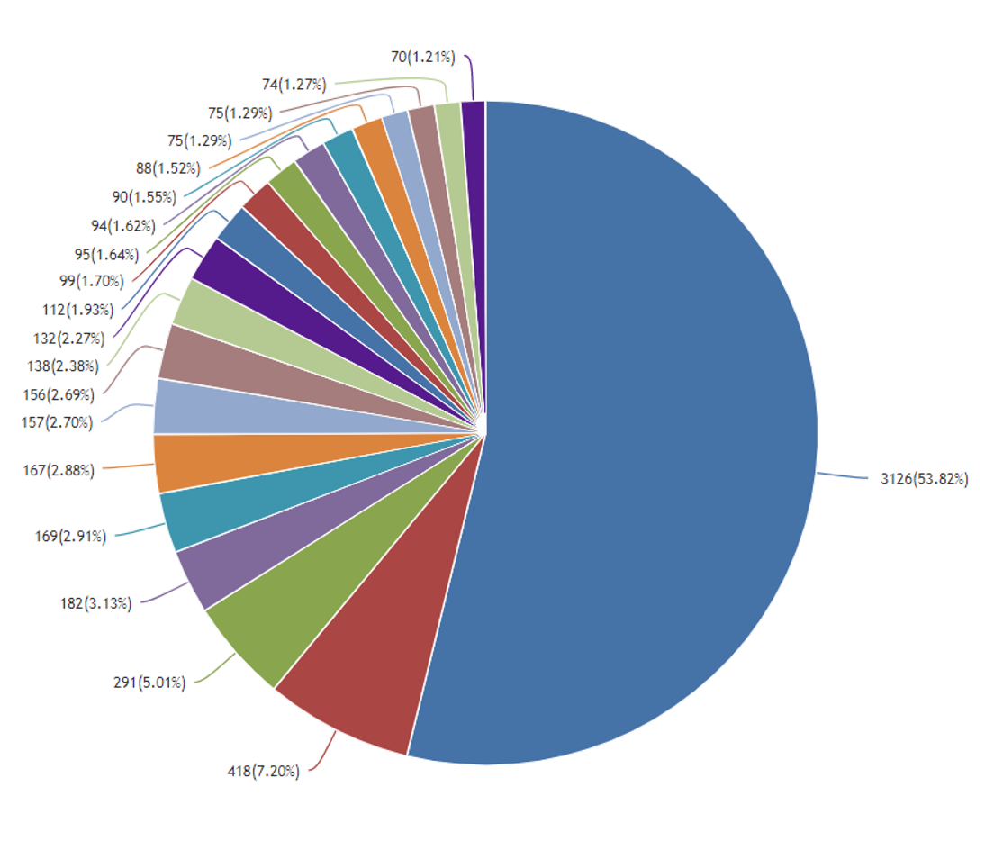
文献综述
关键词：项目式学习
文献数量：3958
主题分布

Slide 3
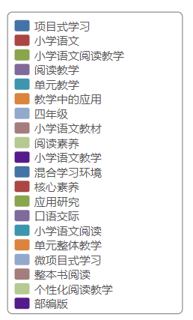
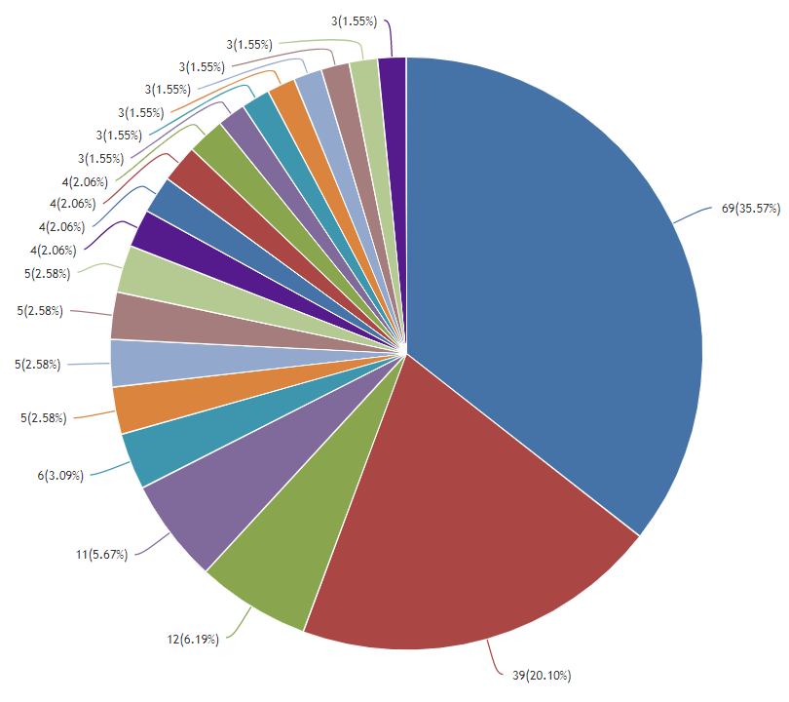
文献综述
关键词：小学语文项目式学习
文献数量：75
主题分布

Slide 4
目录
1
国内项目式学习研究
3
项目式学习在小学语文教学中的研究

Slide 5
1
国内项目式学习研究
整体情况
基础理论研究
探索实践研究
综述

Slide 6
整体情况
学科分布
我国的项目式学习最早应用于中等职业教育，逐步扩展高等职业教育和基础教育领域。从学科分布来看，知网上关于项目式学习的研究文献最多的在中等教育领域，其次是教育理论及管理，涉及初等教育的研究占比较少。
研究者类型
项目式学习的研究者主要分布在师范类的高校和中小学。

Slide 7
基础理论研究
徐锦生
黄明燕
余瑶
郭华
项目式学习与学科学习不存在对立关系，两者相互促进，相得益彰；
项目式学习的四大特点：项目式学习是基于任务的学习，是自主学习，是情境学习，是多元学习。
以项目式学习在学科中的运用作为切入点，对项目式学习的领域、设计、过程和效果进行分类探索，总结了学科研究的重点体现。
从教学有效性的角度分析了基于项目学习的教学价值和教师角色定位，提出了实施建议。
项目式学习是在真实情境中帮助学生感受现实社会，与传统学科教学相比，项目式学习更加开放，真正实现学科之间的融合。

Slide 8
探索实践研究
[1]夏雪梅,学习设计视角下的真实课堂学习环境设计研究
[2]夏雪梅.项目化学习的中国建构需要什么
[3]夏雪梅.指向创造性问题解决的项目化学习：一个中国建构的框架
[4]夏雪梅.在学科中进行项目化学习：国际理解与本土框架
[5]夏雪梅,崔春华,刘潇,瞿璐.学习素养视角下的项目化学习:问题、设计与呈现
[6]夏雪梅,方超群,刘潇,杨志平.素养视角下的项目化学习:内涵、价值及实践
[7]夏雪梅.项目化学习的实施策略
[8]夏雪梅.在传统课堂中进行指向高阶思维和社会性发展的话语变革
[9]夏雪梅.项目化学习的本土化:方向与挑战
[10]夏雪梅.在学科中进行项目化学习:学生视角
[11]夏雪梅.素养时代的项目化学习如何设计
[12]夏雪梅.项目化学习:连接儿童学习的当下与未来
夏雪梅

Slide 9
探索实践研究
项目化学习应当给予国家课程标准，贴合核心素养的要求，符合学校的实际情况，构建本土化的项目式学习研究体系。
在《项目化学习设计：学习素养视角下的国际与本土实践》一书中，夏雪梅从培养学生学习素养引入，详细地介绍了项目式学习设计中六大步骤的目标、原则和实施类型，探讨了项目式学习与学习素养的有效结合。
摘 要

Slide 10
探索实践研究
构思与确立
实施路径
管理与推进
实施与评价
总结与评估

Slide 11
综述
国内项目式学习研究
我国关于项目式学习的理论与实践研究还处在探索阶段，与国外相比，更加注重建构具体的教学模式，切实运用在小学课堂中。

Slide 12
项目式学习在小学语文教学中的研究
2
理论研究
实践研究
综述

Slide 13
理论研究
夏雪梅
杨小意
夏江萍
从学生的角度探讨了项目化学习进入到学科课程的效果，提出了学科项目化学习的设计与实施策略。
从学习目标、学习方式和学习过程三方面探讨了在项目式学习中实现真实性的方式。
结合教材，探究在项目式学习中寻求综合性学习与核心素养的有效结合策略。

Slide 14
实践研究
1
2
选取了一个常见的写作案例，通过项目化学习促进学生养成写作心智习惯。
尝试把项目式学习运用到单元整体教学中，明确了项目式学习的三大实施路径。
3
4
探究混合学习环境下小学语文项目式学习对学生阅读素养影响，论证了在项目式学习对小学生阅读能力的积极影响。
主题与项目式学习的结合，在教师的引领下促进学生实践，旨在达成三维目标的育人理念。

Slide 15
综述
我国对于项目式学习的研究更偏向于实践，但尚未形成持续的、系列性的研究，缺少系统的研究成果。研究者通常是针对文献、经验或某些样本进行研究，具有单一性、特殊性，不具备统一性，无法向全国进行推广。

Slide 16
思考
项目化学习
学习任务群
真实的情境、真实的任务
“指向高阶思维发展的小学语文学程建构的研究“

Slide 17
参考文献
专著
1. 周振宇．项目学习：基于学校的行走［Ｍ］．江苏：江苏凤凰科学技术出版社．2020
2. 夏雪梅．项目化学习设计：学习素养视角下的国际与本土实践［Ｍ］．北京：教育科学出版社
期刊论文
1. 刘育东．国外项目学习的历史沿革及发展趋势［Ｊ］．教育理论与实践，２０１９
2. 刘育东．我国项目学习研究：问题与趋势［Ｊ］．苏州大学学报（哲学社会科学版）
3. 徐锦生．项目学习：探索育人的新模式［Ｊ］．教师博览（科研版），２０１２，（０６）
4. 余瑶．项目学习的特征及教学价值［Ｊ］．教师教育论坛，２０１７
5. 夏雪梅．素养时代的项目化学习如何设计［Ｊ］．江苏教育，２０１９

Slide 18
参考文献
6. 郭华．项目学习的教育学意义［Ｊ］．教育科学研究，２０１８
7. 刘宁．以项目化学习设计培育写作心智习惯，上海教育科研
8. 段天才．基于整体单元的小学语文项目式学习［Ｊ］．教育理论与实践，２０２１
9. 杨振兴，高冬玲．点亮学生生活激活语文课堂发展文化素养一一记河北省保定师范附属小学“项目主题下的语文学习”教学研究与实践［Ｊ］．语文建设，２０１１
10. 夏雪梅．在学科中进行项目化学习：学生视角［Ｊ］．全球教育展望，２０１９
11. 杨小意．把真实性任务学习带进语文当中［Ｊ］．人民教育，２０１６（１１）
12. 夏江萍．项目化学习任务：开启综合性学习的新方式——以“难忘的小学生活”为例［Ｊ］．语文建设
13. 刘景福，钟志贤．基于项目的学习（ＰＢＬ）模式研究［Ｊ］．外国教育研究

Slide 19
参考文献
学位论文
1. 葛益岑．培养小学生解决复杂问题能力的项目学习研究［Ｄ］．浙江大学，２０１９．
2. 杨洁．多元智力理论视野下的项目学习［Ｄ］．上海师范大学，２００４．
3. 卢美杏．混合学习环境下小学语文项目式学习对学生阅读素养影响的研究［Ｄ］．陕西师范大学
4. 刘静．项目学习的教学意义及其实现研究［Ｄ］．山西大学，２０２０．
5. 杨茹钦．项目学习在小学中高段口语交际教学中的应用研究［Ｄ］．四川师范大学，２０１９．
6. 张丽娟．项目式学习在小学语文阅读教学中的应用研究［Ｄ］．四川师范大学，２０１８．
7. 王莉妍．基于项目式学习的小学低年级识字教学研究［Ｄ］．广州大学

Slide 20
敬请批评指正
汇报人：新北区百草园小学 陈丽梅
新北区万绥小学 陆陈波

